Slide 1
جریان طراحی
Design Flow

Slide 2
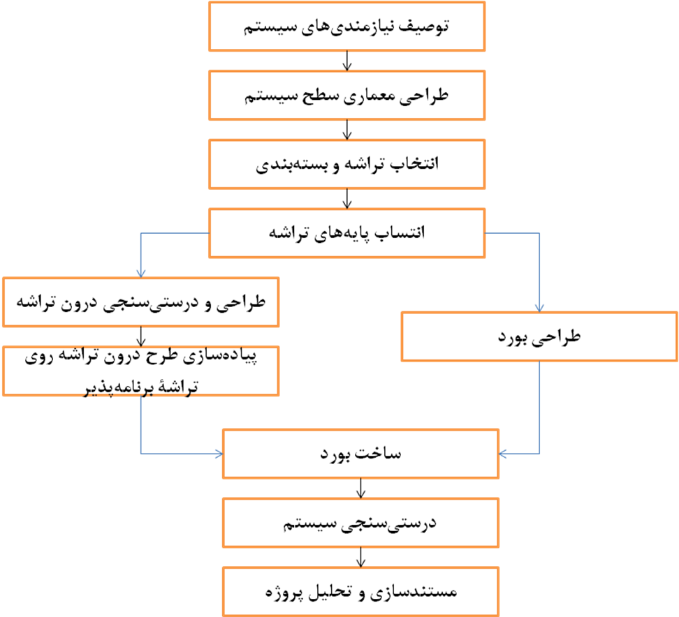
جریان طراحی

Slide 3
جریان طراحی
توصیف نیازمندی‌های سیستم:
  نیازمندی اصلی: عملکرد مطلوب
    چکار کند (نه آنکه چگونه انجام دهد)
      بعداً به تدریج
    هزینة قابل قبول
    نحوة ارتباط با محیط
      تعداد و نوع درگاه‌ها
    سرعت قابل قبول
    توان مصرفی قابل قبول
  لزوم تخمین مناسب و واقع‌بینانه
    نیازهای فعلی + کمی حاشیه اطمینان برای ارتقا

Slide 4
جریان طراحی
طراحی معماری سطح سیستم:
  مجموعه اجزای اصلی سیستم و نحوه ارتباط آنها با یکدیگر و نیز با خارج از سیستم
  از چه بلوک‌های آماده‌ای استفاده شود
  پردازنده؟ یا همه سخت‌افزاری؟
  نیاز به حافظة خارجی؟ چقدر؟
  ارتباط با بیرون با RS232 یا پروتکل سریع‌تر؟

Slide 5
جریان طراحی
انتخاب تراشه:
  فناوری برنامه‌ریزی
  میزان منابع منطقی
  میزان حافظة داخلی
  نوع امکانات داخلی
    بلوک‌های محاسباتی
    بلوک‌های ارتباط سریال سریع
    بلوک پردازندة سخت
 | Spartan-6 | Artix-7 | Kintex-7 | Virtex-7 | Kintex UltraScale | Virtex UltraScale
Logic Cells | 147,443 | 215,360 | 477, 760 | 1,954,560 | 1,160,880 | 4,407,480
BlockRAM | 4.8Mb | 13Mb | 34Mb | 68Mb | 76Mb | 115Mb
DSP Slices | 180 | 740 | 1,920 | 3,600 | 5,520 | 2,880
Transceiver Count | 8 | 16 | 32 | 96 | 64 | 104
Transceiver Speed | 3.2 Gb/s | 6.6 Gb/s | 12.5 Gb/s | 28.05 Gb/s | 16.3 Gb/s | 32.75 Gb/s
Total Transceiver Bandwidth (full duplex) | 50 Gb/s | 211 Gb/s | 800 Gb/s | 2,784 Gb/s | 2,086 Gb/s | 5,101 Gb/s
I/O Pins | 576 | 500 | 500 | 1,200 | 832 | 1,456

Slide 6
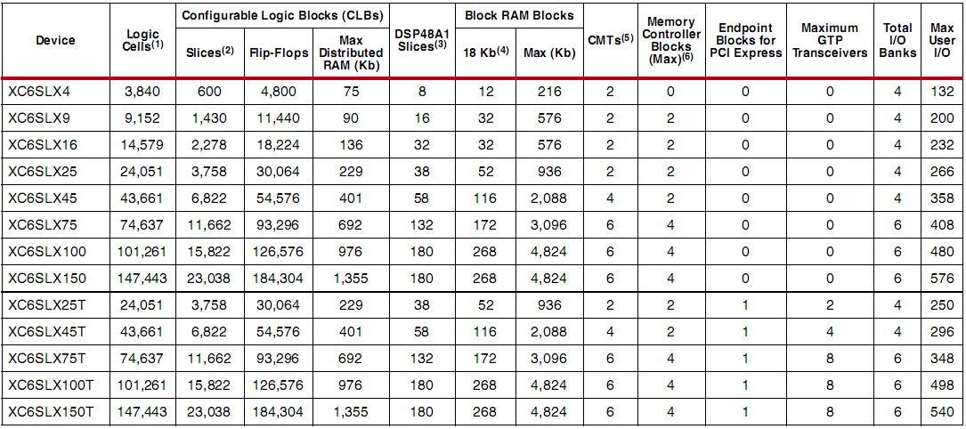
Spartan 6
مرتضي صاحب الزماني
تراشه‌های یک خانواده

Slide 7
جریان طراحی
انتخاب تراشه:
  نیاز به تخمین مساحت مورد نیاز
    بر اساس تجربة قبلی
  تعداد و نوع درگاه‌ها
    استاندارد پشتیبانی شده
    خصوصیات الکتریکی (قدرت راه‌اندازی)
  سرعت تراشه
    تراشه‌های یکسان با درجة سرعت (speed grade) متفاوت
  توان مصرفی
    مثال: CoolRunner (Xilinx CPLD)

Slide 8
جریان طراحی
انتخاب تراشه:
  موجود بودن در بازار هنگام پایان پروژه (و قدری بعد از آن)
    انتخاب جدیدترها
    نه جدیدترین (مشکلات و ضعفها مشخص شوند + قیمت پایین بیاید)
  دقیقاً متناسب با نیازمندی‌ها؟
    قدری حاشیة اطمینان برای توسعه و ارتقا
    حاشیة اطمینان بیش از حد ← بالا رفتن هزینه
      ← (بر خلاف ASIC)، تأثیر مستقیم در هزینة محصول

Slide 9
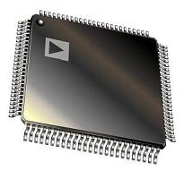
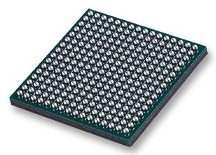
انتخاب بسته‌بندی (Package)
رایج‌ترین:
  QFP: Quad Flat Pack
    دسترسی به پایه‌های تراشه بر روی بورد به طور مستقیم برای بررسی سیگنال با اسیلوسکوپ
    مناسب برای نمونة اولیه
    نویزپذیری کمتر (فاصلة پایه‌ها)
  BGA: Ball-Grid Array
    اندازة کوچک‌تر پکیج
    انتشار حرارت بهتر
    مناسب برای تولید انبوه

Slide 10
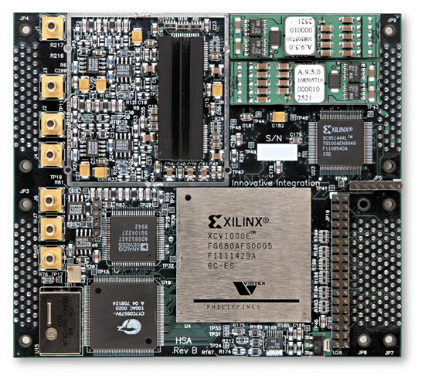
جریان طراحی
انتساب پایه‌ها:
  بر اساس طرح کلی بورد
    محل قرارگیری PLD
    محل قرارگیری سایر تراشه‌ها
  پایه‌ها
    عام‌منظوره ← انتخاب‌های متعدد
    خاص‌منظوره: ← انتخاب‌های معدود
      کلاک سراسری
      بازنشانی (reset) سراسری
  لزوم آشنایی با ساختار تراشه‌ها، وظایف پایه‌ها، امکانات پایه‌ها (مقاومت بالابر، درین باز، ارتباط سریال با سرعت بسیار بالا، ...)

Slide 11
جریان طراحی
انتساب پایه‌ها:
  در مراحل گوناگون تغییر می‌کند
  اما نیاز به یک تصمیم اولیه بر اساس اطلاعات اولیه
تیم طراحی درون تراشه
تیم طراحی بورد
  محل قرارگیری اجزای داخل تراشه
  مسیریابی آسان اتصالات داخلی
  سرعت کلاک
  محل قرارگیری تراشه‌ها روی بورد
  مسیریابی آسان اتصالات روی بورد
  تمامیت سیگنال (signal integrity)

Slide 12
جریان طراحی

Slide 13
جریان طراحی
رابطة انتخاب بسته‌بندی با انتساب پایه‌ها:
  BGA غیرقابل تغییر پس از قرارگیری روی بورد
    ← انتساب حساب شدة پایه‌ها
  انتساب چند پایة اضافی برای تغییرات بعدی

Slide 14
جریان طراحی
Design Entry
طراحی و درستی‌سنجی درون تراشه:
  مرحلة اصلی و زمان‌بر
  توضیح مفصل تکنیک‌ها: در طول نیمسال
  مختصر: در ادامه
Simulation
Synthesis
Simulation
Fitting
Simulation
Configuration Bitstream

Slide 15
جریان طراحی
پیاده‌سازی درون تراشه:
  طراحی و درستی‌سنجی طرح با ابزارها
  پیاده‌سازی:
    تشکیل دنبالة بیتی
    انتقال به تراشه (یا حافظة بیرونی تراشه)
    کابل JTAG

Slide 16
جریان طراحی
طراحی و ساخت بورد:
  در نظر گرفتن امکانات کافی روی بورد
    اجتناب از دوباره‌کاری و ساخت مجدد
  تعداد لایه‌ها
  لوازم تسهیل آزمون
    برای دادن داده از بیرون (سوییچ و ...)
    برای دیدن نتایج از بیرون (LED, LCD، ...)

Slide 17
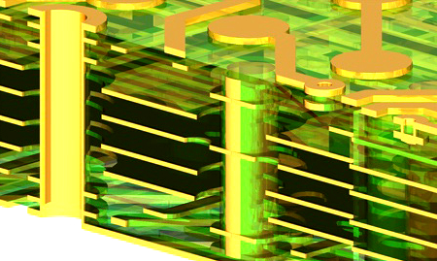
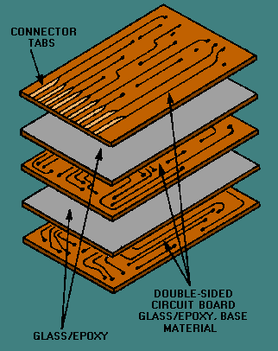
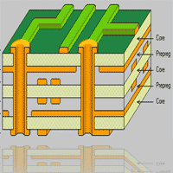
ساخت بورد

Slide 18
جریان طراحی
مستندسازی پروژه:
  در حین انجام پروژه:
    مقاوم در برابر تغییرات پرسنل
    آگاهی تیم‌ها از فعالیت‌های یکدیگر
    آگاهی افراد یک تیم از یکدیگر
    ثبت روند انجام پروژه + تحلیل تصمیمات
تحلیل پروژه:
  پس از اتمام پروژه
  بررسی نقاط ضعف و قوت
  استفاده از آنها در پروژه‌های آتی
  بهبود سیستم در آینده

Slide 19
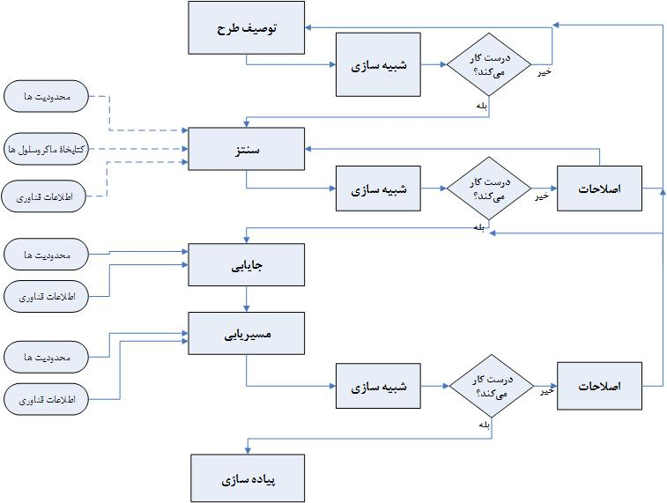
طراحی و درستی‌سنجی درون تراشه

Slide 20
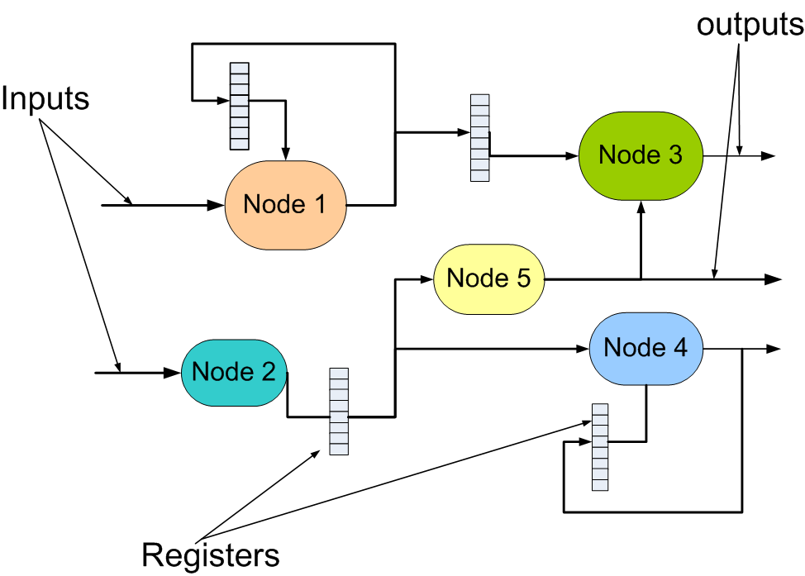
طراحی و درستی‌سنجی درون تراشه
توصیف طرح:
  سطح انتقال ثبات:
    کمیتة استاندارد VHDL: «سطحی از توصیف طرح دیجیتال که در آن رفتار کلاک‌دار طرح برحسب انتقال داده‌ها بین عناصر حافظه در مدارهای ترتیبی و مدارهای ترکیبی، که می‌توانند نمایندة هر مدار منطقی محاسباتی یا منطقی باشند، بیان می‌شود»

Slide 21
طراحی و درستی‌سنجی درون تراشه
توصیف طرح:
  سطح انتقال ثبات:
ترکیبی
process (A, B, C, D)
begin
if (A = "1101") then
OUTPUT <= A;
elsif (C = "0110") then
OUTPUT <= B;
else
OUTPUT <= D;
end if;
end process;

Slide 22
طراحی و درستی‌سنجی درون تراشه
توصیف طرح:
  سطح انتقال ثبات:
    توصیف ثبات
process (CLK, RST)
begin
if (RST = ’1’) then
Q <= ’0’;
elsif (CLK`event and CLK= ’1’)
Q <= D;
end if;
end process;

Slide 23
طراحی و درستی‌سنجی درون تراشه
توصیف طرح:
  سطح انتقال ثبات:
    توصیف مرکب مدار ترکیبی و ثبات
process (CLK, RST)
begin
if (RST = ’1’) then
STATE <= ST1;
elsif (CLK`event and CLK= ’1’)
case STATE is
when ST1 => STATE <= ST2;
when ST2 => STATE <= ST3;
when ST3 => STATE <= ST1;
end case;
end if;
end process;

Slide 24
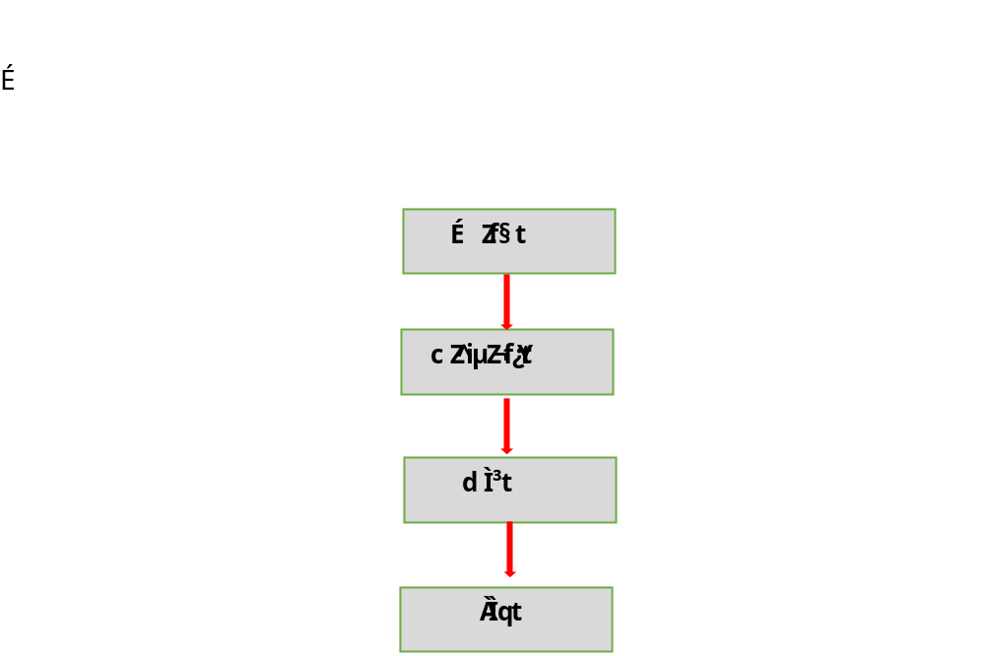
سطوح تجرید
سنتز:
  تبدیل توصیف طرح از یک سطح تجرید به سطح پایین تر
    با جزئیات بیشتر
High-Level Synthesis
Logic Synthesis
Place & Route (Layout Synthesis)

Slide 25
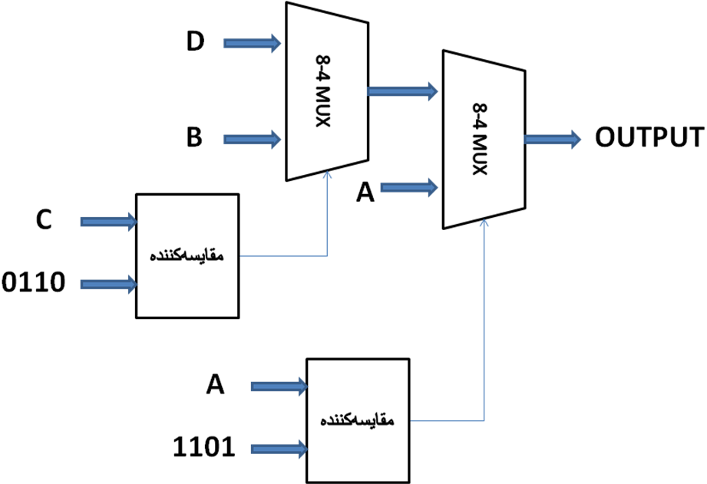
سنتز
process (A, B, C, D)
begin
if (A = "1101") then
OUTPUT <= A;
elsif (C = "0110") then
OUTPUT <= B;
else
OUTPUT <= D;
end if;
end process;
سنتز:
  به دست آوردن مدار بر حسب بلوک‌ها
  تبدیل به معادلات بولین و تعدادی بلوک مشخص (ضرب)
  بهینه‌سازی مستقل از فناوری
  نگاشت فناوری (تبدیل به منابع سخت‌افزاری موجود)
    LUT، ضرب‌کننده، ...
  بهینه‌سازی وابسته به فناوری

Slide 26
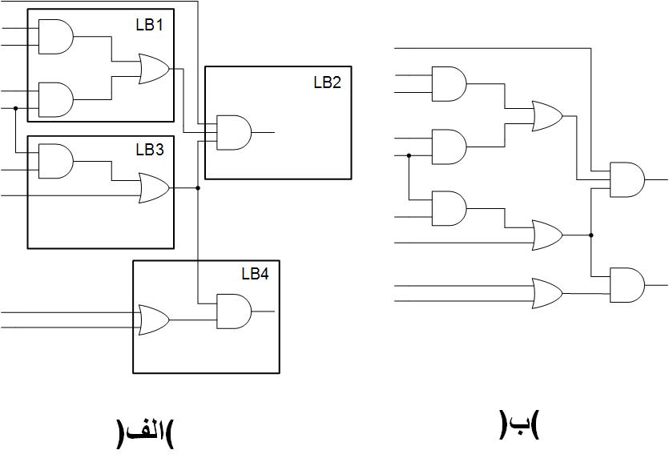
سنتز و نگاشت فناوری
خروجی سنتز:
  نت لیست مدار بر حسب اجزای موجود در تراشه
    چه اجزایی و نحوة اتصال آنها (به هم و به پورت‌ها)

Slide 27
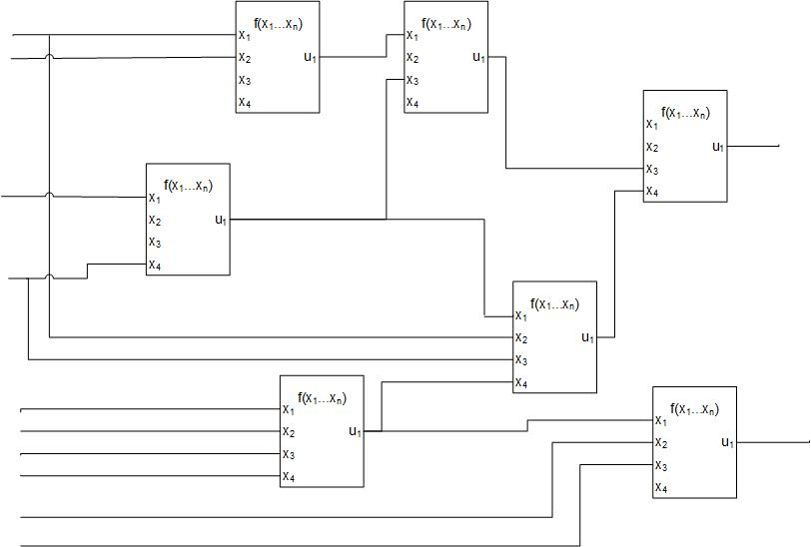
سنتز
فهرست اتصالات (netlist)

Slide 28
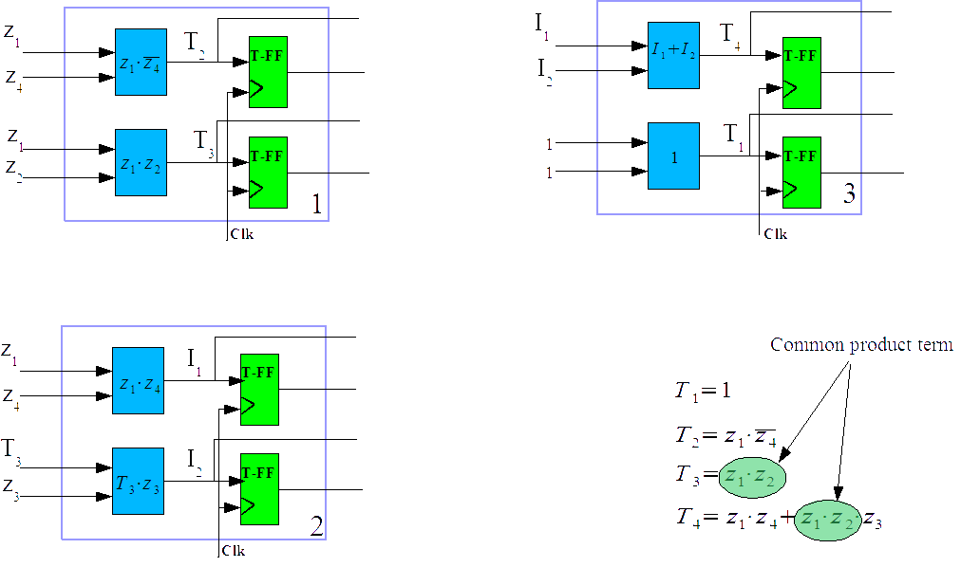
خروجی ابزار سنتز

Slide 29
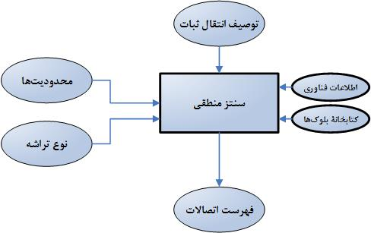
سنتز
سنتز:
  استفادة مناسب از منابع سخت‌افزاری:
    محدودیت (constraints)
      حداقل فرکانس کلاک
      نوع کد کردن حالات FSM
    رجوع به datasheet تراشه
  کتابخانة macro-blockها
    دیکودر
    جمع‌کننده
    پردازندة نرم: سنتزشده
  ابزار تولید پودمان (CoreGen)
    FIFO
    CORDIC

Slide 30
سنتز
فرمت فهرست اتصالات:
  خاص ابزار:
    Xilinx: NGC
    Altera: VQM
  استاندارد:
    EDIF (Electronic Data Interchange Format)
    قابلیت import و export کردن به ابزارهای دیگر

Slide 31
درستی‌سنجی
درستی‌سنجی پس از سنتز:
  شبیه‌سازی:
    Testbench
    اعمال ورودی‌ها و تحلیل خروجی‌ها (داده‌های پیش از سنتز)
    تفاوت با شبیه‌سازی پیش از سنتز: اطلاعات بسیار بیشتر
    ← کندتر
    علت نیاز به شبیه‌سازی پیش از سنتز؟
    علت نیاز به شبیه‌سازی پس از سنتز؟
      طراح بداند چه تولید شده؛ مطلوب؟

Slide 32
درستی‌سنجی
درستی‌سنجی پس از سنتز:
  نیاز به شبیه‌سازی پس از سنتز
    تولید لچ
    اجتناب از تفاوت نتایج پیش و پس از سنتز
    لزوم وارد کردن کردن همة سیگنال‌های خوانده شده در لیست حساسیت برای مدارهای ترکیبی
process (SELECT, A, B)
begin
...
if SELECT = `1` then
Z <= A;
end if;
...
end process;
process (A, B)
begin
if SELECT = `1` then
Z <= A;
else
Z <= B;
end process;

Slide 33
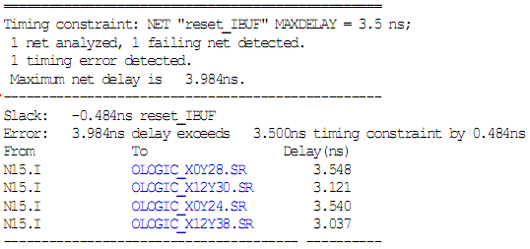
درستی‌سنجی
درستی‌سنجی پس از سنتز:
  تحلیل مدار
    تحلیل زمانی: تخمینی
    تحلیل توان مصرفی: تخمینی

Slide 34
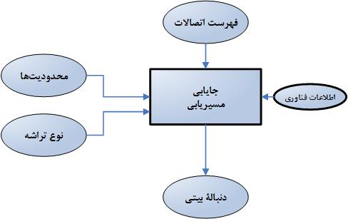
جایابی و مسیریابی
جایابی:
  تعیین محل هر بلوک منطقی
  تعیین محل برای بلوک‌های محاسباتی
  تعیین محل برای حافظه‌ها
  معیار:
    نگاشت بلوک‌های متصل به هم در نت لیست به بلوک‌های منطقی نزدیک در PLD
    کاهش تأخیر
    افزایش احتمال موفقیت مسیریاب

Slide 35
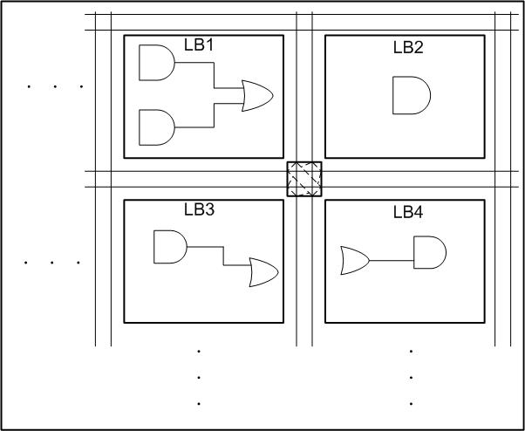
چرخة طراحی
جایابی (placement):

Slide 36
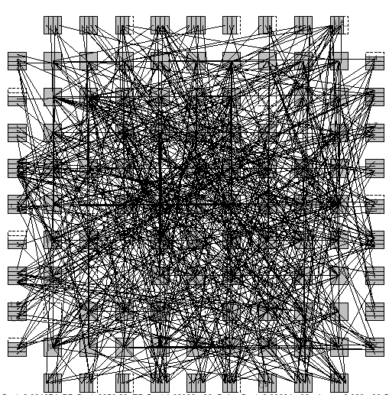
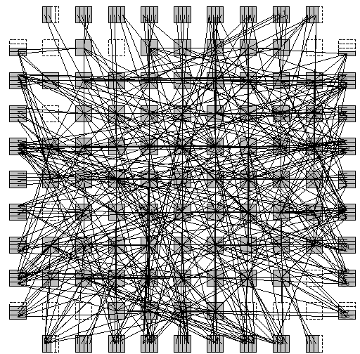
تأثیر جایابی روی موفقیت مسیریابی
  تنظیم میزان تلاش توسط طراح (effort level یا opt_level)

Slide 37
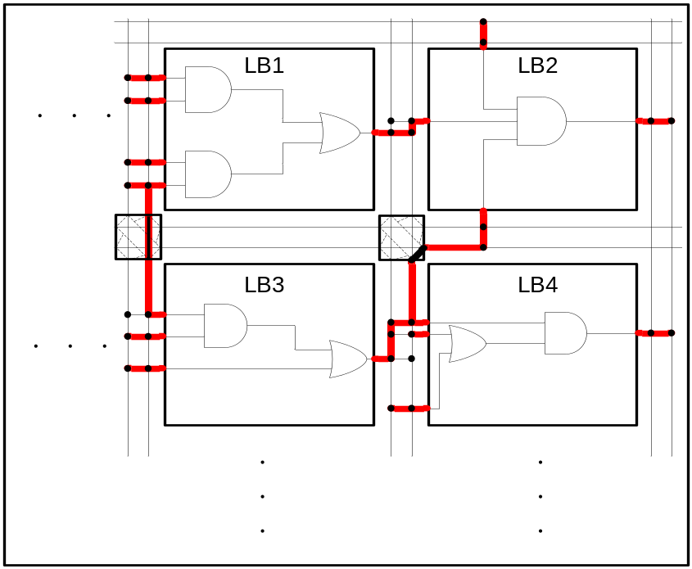
مسیریابی (Routing)
مسیریابی:
  تعیین مسیرها
    تعیین نقاط برنامه‌ریزی اتصالات
      سوییچ
      MUX
  جایابی و مسیریابی: بسیار زمان‌بر

Slide 38
درستی‌سنجی بعد از چینش
شبیه‌سازی بعد از چینش (post-layout simulation)
  لزوم:
    اطلاعات کامل طرح (شامل طول سیم‌ها، تعداد سوییچ‌های موجود در مسیر)
    تأخیرهای دقیق (حداکثر فرکانس کلاک)
    توان مصرفی دقیق
CLK
CLK
A
A
FFQ₁
FFQ₁
Z
Z

Slide 39
جایابی و مسیریابی
کنترل با استفاده از محدودیت‌ها:
  تعیین جای مشخص برای بلوک‌های منطقی
place_cell div_cntr_15889 SLICE_X49Y60/D6LUT

